Slide 1


2022.07.04
食为天（SWT）外卖平台
SWT

Slide 2

项目介绍&团队成员介绍
技术选型&版本管理
目录
项目搭建
项目优化
项目实机演示
总结

Slide 3
第一节
项目介绍&团队成员介绍

Slide 4


项目介绍
本项目（食为天外卖平台）是专门为餐饮企业（餐厅、饭店）定制的一款软件产品，包括系统管理后台和移动端应用两部分。其中系统管理后台主要提供给餐饮企业内部员工使用，可以对餐厅的菜品、套餐、订单等进行管理维护。移动端应用主要提供给消费者使用，可以在线浏览菜品、添加购物车、下单等。

Slide 5

团队成员介绍
序号 | 姓 名 | 角 色
1 | 王正霆 | 项目经理
2 | 王开发 | 系统分析员、系统工程师
3 | 崔晋 | 系统工程师
4 | 杨帆 | 系统工程师
5 | 黄豪 | 测试工程师
6 | 杨寒壹 | 用户界面设计员

Slide 6
第二节
技术选型&版本管理

Slide 7
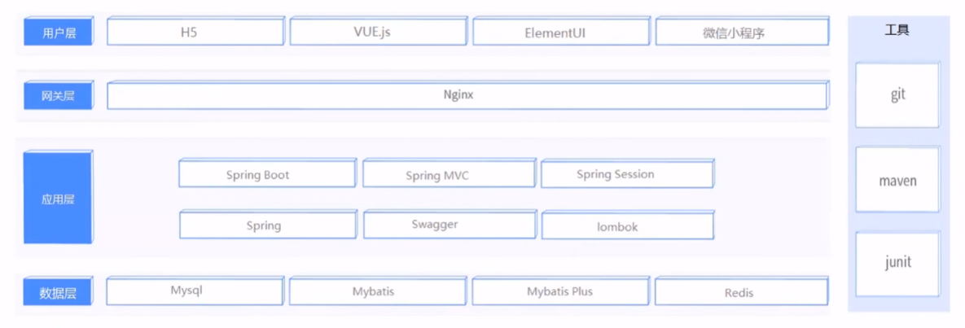
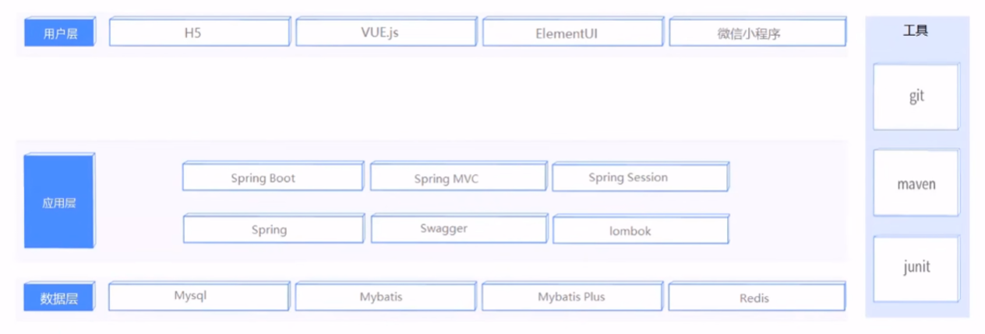
技术选型

Slide 8

版本管理
本项目使用Git来进行版本管理，功能包括代码回溯、版本切换，多人协作，远程备份
仓库地址：https://github.com/Wangzt670/swt

Slide 9
第三节
项目搭建阶段

Slide 10
1.前置任务
前置任务包括配置管理计划、软件需求规约、项目开发计划、项目进度计划、先启同行评审报告、先启阶段里程碑评审报告。
前置任务帮助了后续工作的有序进行。

Slide 11
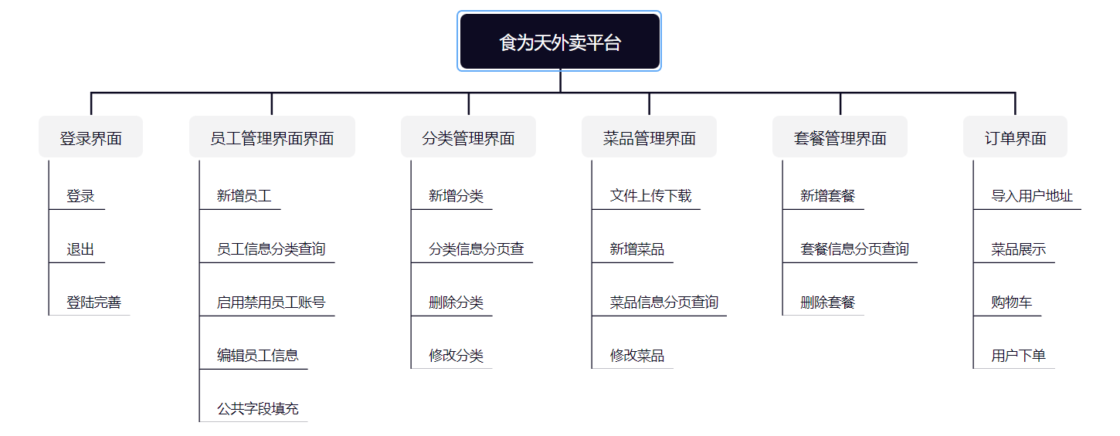
2.基本功能
基础功能框架

Slide 12
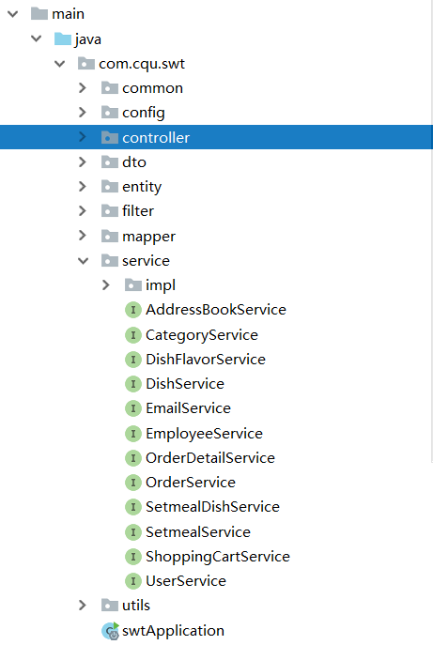
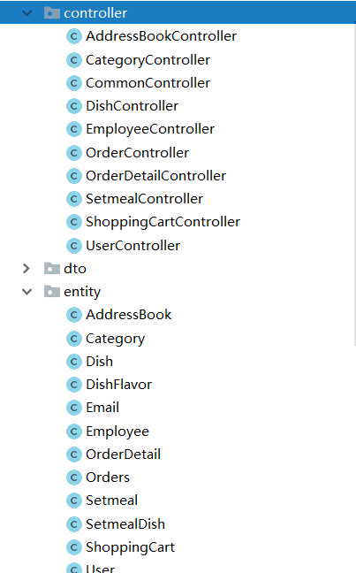
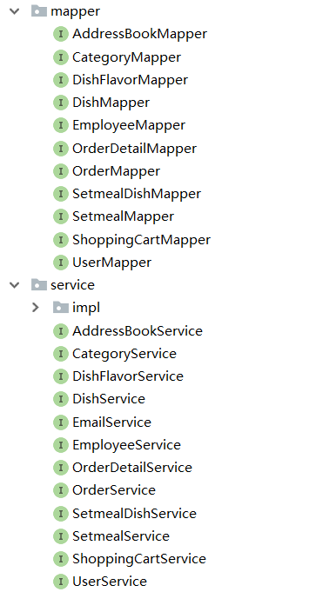
2.基本功能
基础功能JAVA 结构

Slide 13
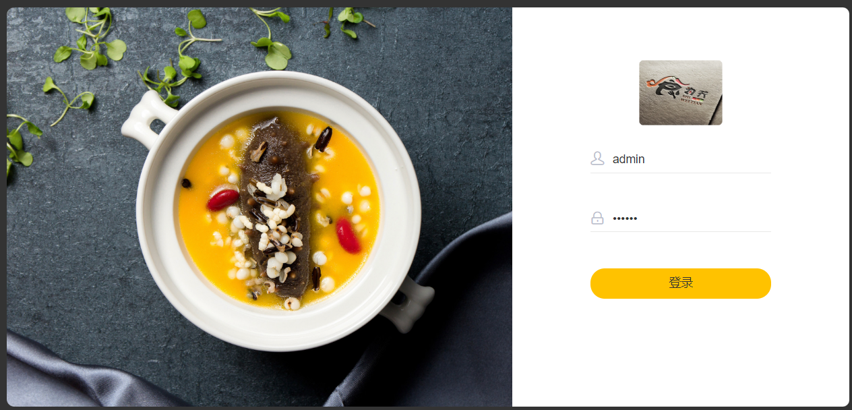
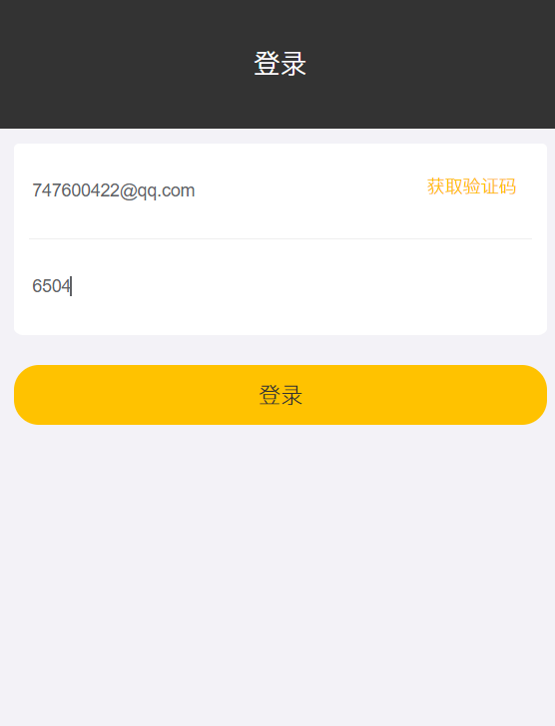
2.1 登陆页面
登录页面包含登录、退出、邮箱验证以及邮箱验证码发送功能
负责人员：王正霆

Slide 14
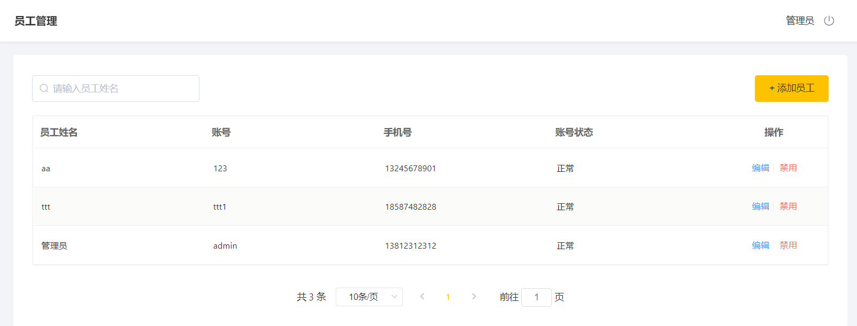
2.2 员工管理界面
员工管理界面包含新增员工、员工信息分类查询、启用禁用员工账号、编辑员工信息功能
负责人员：王开发

Slide 15
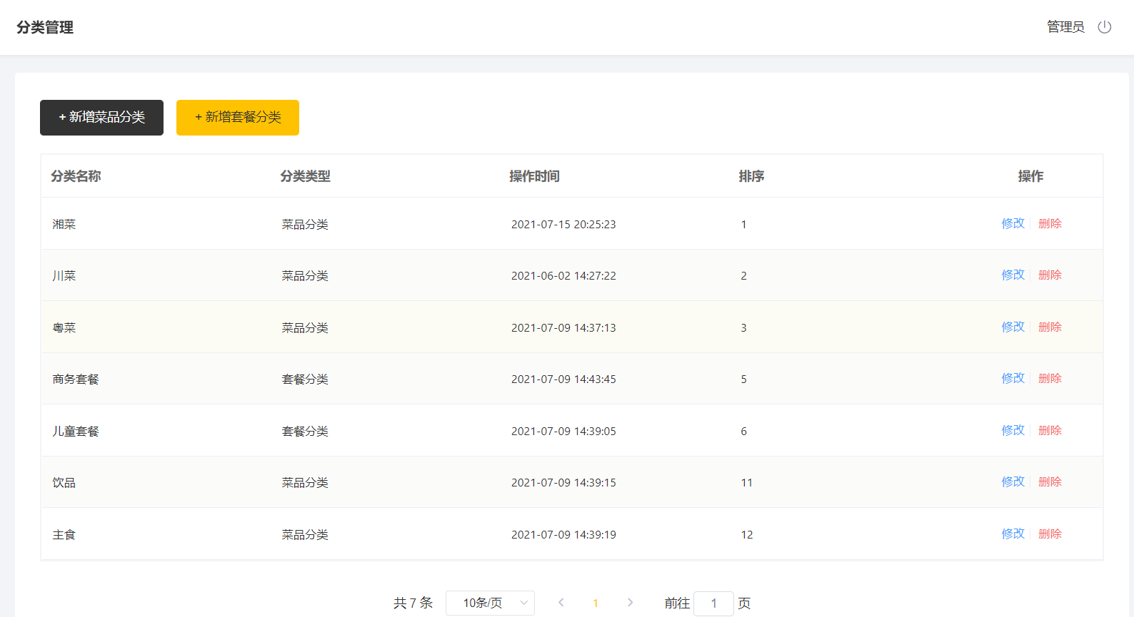
2.3 分类管理界面
分类管理界面包括新增分类、分类信息分页查询、删除分类功能
负责人员：崔晋

Slide 16
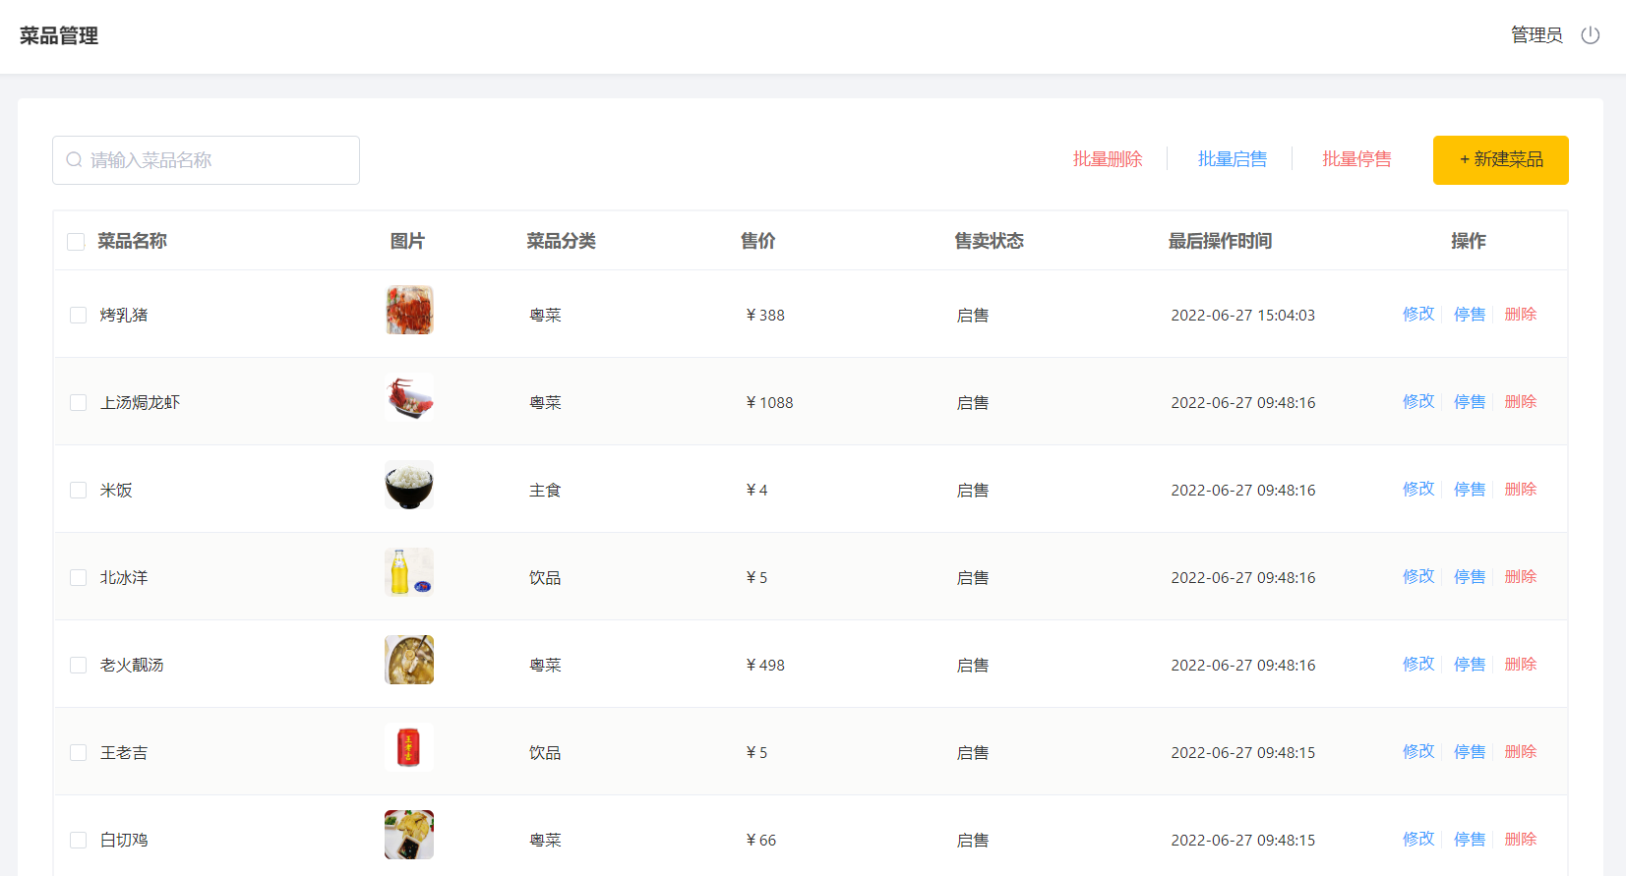
2.4 菜品管理界面
菜品管理界面包含文件上传下载、新增菜品、菜单信息分页查询、修改菜品功能
负责人员：杨帆

Slide 17
2.5 套餐管理界面
套餐管理界面包含新增套餐、套餐信息分页查询、删除套餐功能
负责人员：黄豪

Slide 18
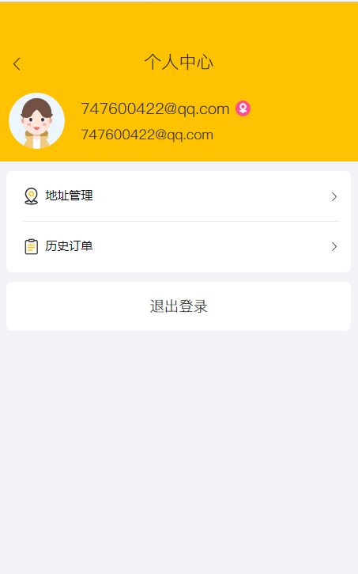
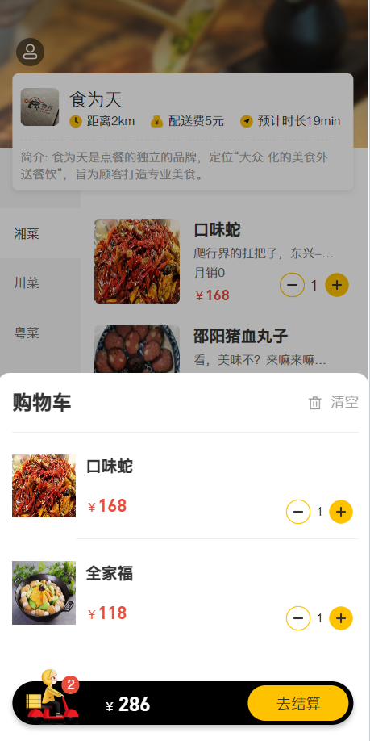
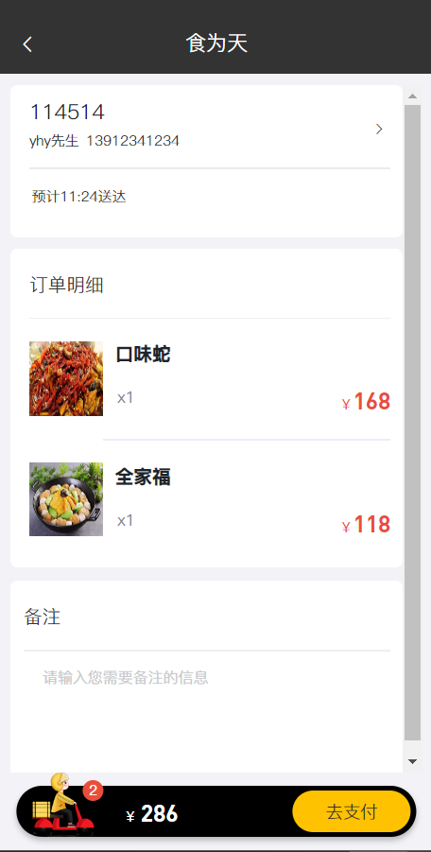
2.6 订单界面
订单界面包含导入用户地址、菜品展示、购物车、用户下单功能
负责人员：杨寒壹

Slide 19
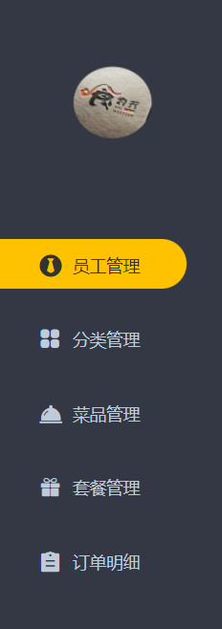

2.7 UI设计
包含对网页管理端和小程序用户端的UI设计
负责人员：杨寒壹

Slide 20
第四节
项目优化

Slide 21
项目优化
线程池优化异步发送邮件
缓存菜品数据、缓存套餐数据
Mysql主从复制，读写分离

Slide 22
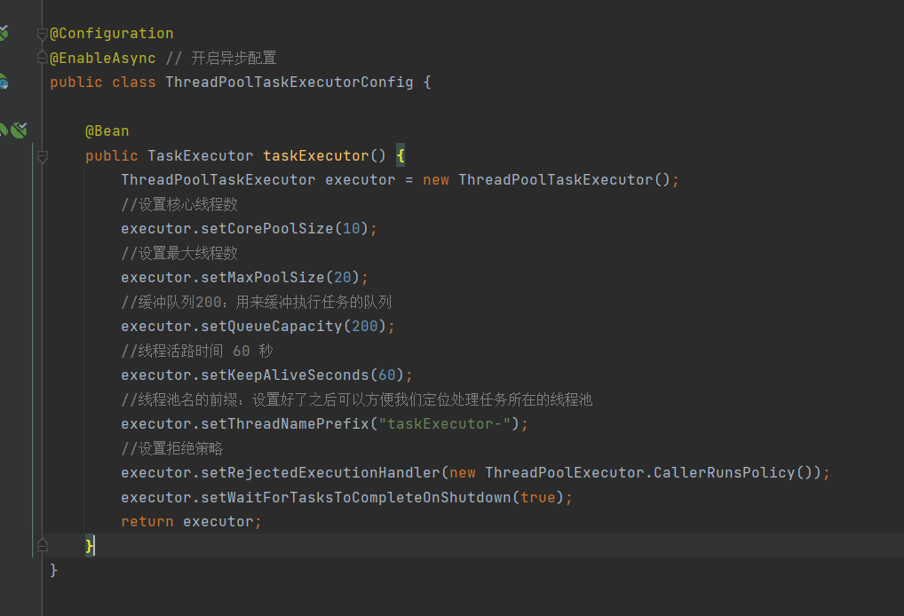
项目优化 1. 线程池优化异步发送邮件
邮件发送验证码时间太长，用线程池异步发送来减低单次返回登录信息的时间。

Slide 23
项目优化 2. 缓存菜品数据、缓存套餐数据
在高并发的情况下，频繁查询数据库会导致系统性能下降，服务端响应时间增长。需要对服务端DishController和setMeal的list方法进行缓存优化，提高系统的性能。
具体的实现思路如下：
改造DishController和setMeal的list方法
注意保证数据库中的数据和缓存中的数据一致
Notes:
实现思路：
前面我们已经实现了移动端菜品查看功能，对应的服务端方法为DishController和setmeal的list方法，此方法会根据前端提交的查询条件进行数据库查询操作。在高并发的情况下，频繁查询数据库会导致系统性能下降，服务端响应时间增长。现在需要对此方法进行缓存优化，提高系统的性能。
具体的实现思路如下：
1、改造DishController和SetMealController的list方法，先从Redis中获取菜品数据，如果有则直接返回，无需查询数据库；如果没有则查询数据库，并将查询到的菜品数据放入Redis.
2、在使用缓存过程中，要注意保证数据库中的数据和缓存中的数据一致，如果数据库中的数据发生变化，需要及时清理缓存数据。因此需要改造DishController和SetMealController的save和update方法，加入清理缓存的逻辑

Slide 24
项目优化 3. Mysql主从复制、读写分离
1.主从复制是MySQL本身自带的一个功能，不需要额外的第三方软件就可以实现
2.由此带来的好处：
数据更安全：做了数据冗余，不会因为单台服务器的宕机而丢失数据
性能大大提升：一主多从，不同用户从不同数据库读取，性能提升
扩展性更优：流量增大时，可以方便的增加从服务器，不影响系统使用
负载均衡：一主多从相当于分担了主机任务，做了负载均衡
3.基于主从复制可以实现读写分离：读写分离，使数据库能支撑更大的并发
Notes:
在报表中尤其重要。由于部分报表sql语句非常的慢，导致锁表，影响前台服务。如果前台使用master，报表使用slave，那么报表sql将不会造成前台锁，保证了前台速度。

Slide 25
第五节
项目实际演示

Slide 26
第六节
总结

Slide 27
总结
在本次毕业实训过程中，食为天（SWT）外卖平台团队共6人，经过短短半个月完成项目开发，在时间紧迫，人力资源匮乏和中途减员的条件下完成了本次实训任务。
Notes:
我们项目组的成员在整个过程中快速学习巩固了SSM框架下Spring、SpringBoot、Maven、SpringMVC、MyBatis等Java项目开发知识技能，熟练掌握了Git、Github等团队开发工具，同时对Java企业级开发、软件开发的整体流程有了清晰的认知。过程中感谢老师细心的讲解与演示，项目搭建过程中问题的解答指导，让我们项目组少走了许多弯路。
最终，系统功能完全达到预期需求，在试运行过程中对界面进行了美化,按计划2022年7月4日进行顺利验收。美中不足的是，由于项目开发期较短，最终实现的功能都还比较基础，我们项目组希望在本次实训的基础上进一步深入研究，继续完善食为天（SWT）外卖平台，完成初期设想的更趋于实际的功能，使项目更能普遍适用。

Slide 28
2022.07.04
谢谢观看
SWT

